Slide 1
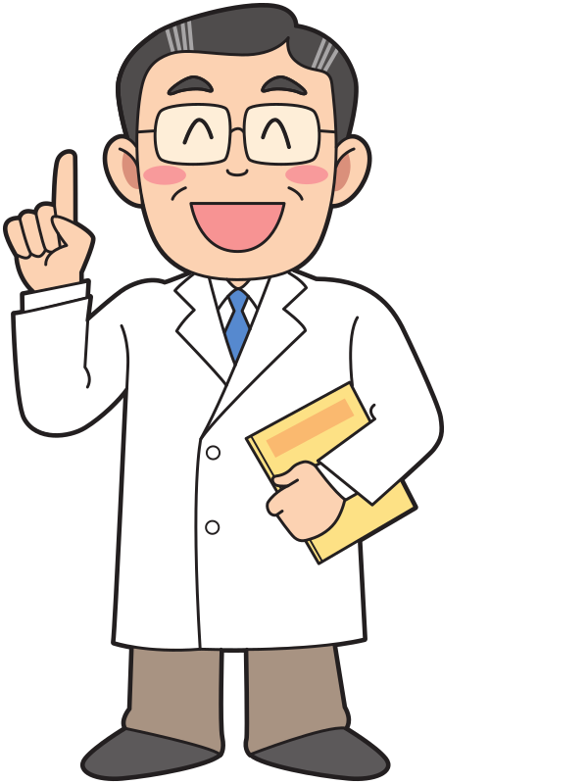
Khoa học 4

Slide 2
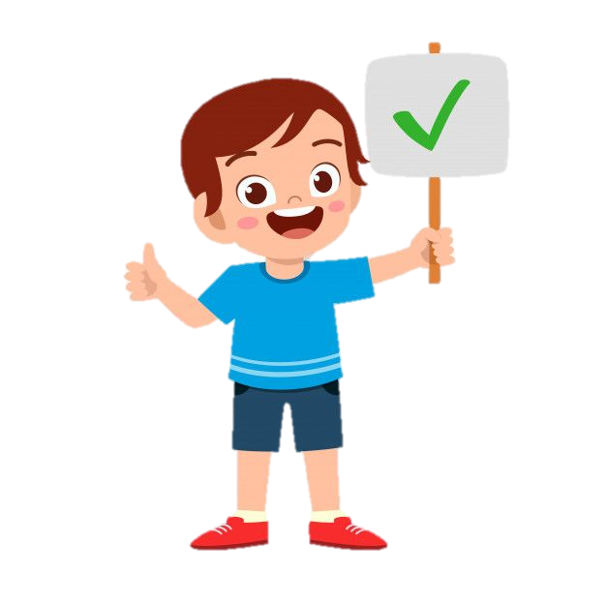
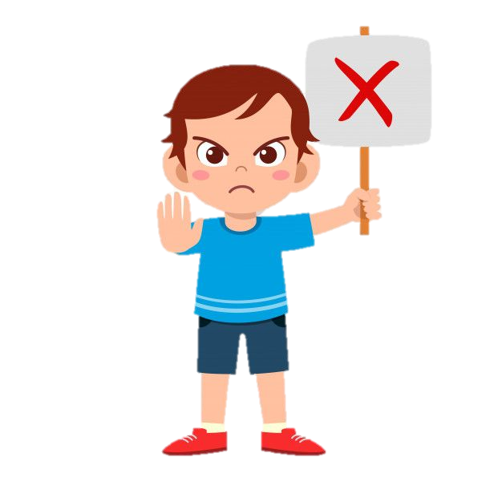
Để phòng bệnh lây qua đường tiêu hóa chúng ta cần:
Giữ vệ
sinh ăn uống
Giữ vệ sinh môi trường
Giữ vệ sinh
cá nhân
Thực hiện tất cả những việc trên.
Notes:
Bấm vào đáp án hs chọn => bấm vào hình HS cầm bảng để biến mất
Bấm vào số để quay trờ lại slide bản đồ.

Slide 3
Một số bệnh lây qua đường tiêu hóa là:
Đau bụng, nhức đầu
Tiêu chảy, tả, lị
Tiêu chảy,
cảm
Tả, lị, béo phì
Notes:
Bấm vào đáp án hs chọn => bấm vào hình HS cầm bảng để biến mất
Bấm vào số để quay trờ lại slide bản đồ.

Slide 4
Khoa học 4
BẠN CẢM THẤY THẾ NÀO KHI BỊ BỆNH?

Slide 5
Thứ ngày tháng 11 năm 2021
Khoa học
Bạn cảm thấy thế nào khi bị bệnh ?
(trang 32)

Slide 6
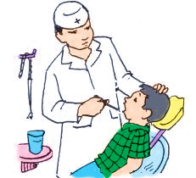
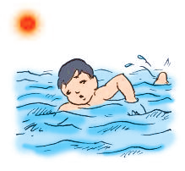
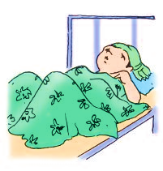
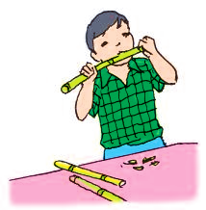
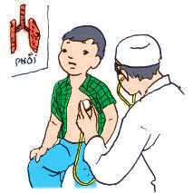
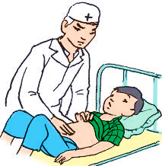
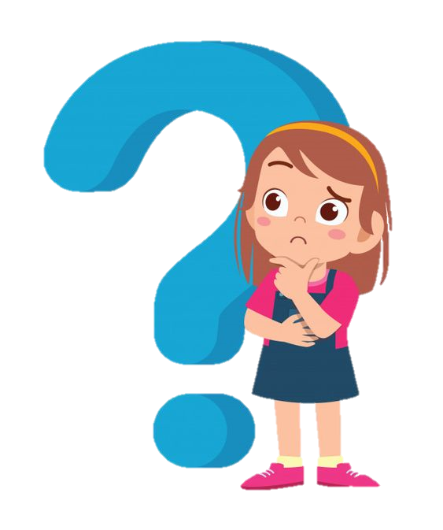
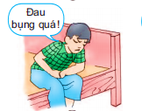
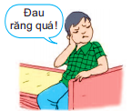
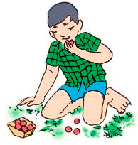
HOẠT ĐỘNG 1 : QUAN SÁT TRANH VÀ KỂ CHUYỆN
1
2
3
Hình nào thể hiện Hùng lúc đang khỏe, lúc bị bệnh và khi được khám bệnh?
4
5
6
7
8
9

Slide 7
4
2
9
Lúc đang khỏe

Slide 8
7
8
3
Lúc bị bệnh

Slide 9
1
5
6
Khi được khám

Slide 10
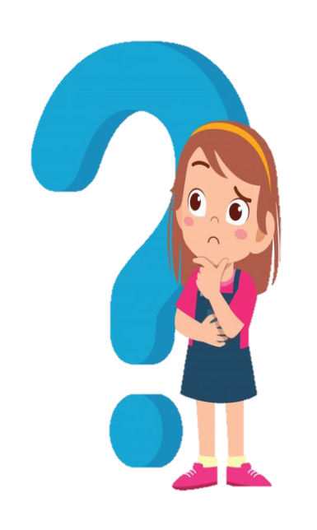
HOẠT ĐỘNG 1 : QUAN SÁT TRANH VÀ KỂ CHUYỆN
1
2
3
Em hãy thử sắp xếp thành 3 câu chuyện để biết được vì sao Hùng bị bệnh nha?
4
5
6
7
8
9

Slide 11
Câu chuyện 1
Notes:
Các cô bấm chuyển slide tiếp có viết câu chuyện.

Slide 12
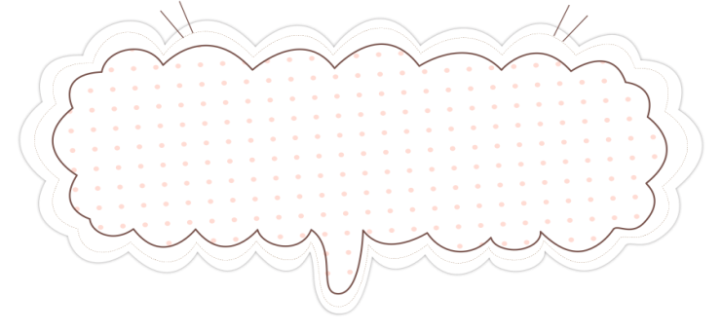
Câu chuyện 1
Chiều mùa hè oi bức, Hùng vừa đá bóng xong liền đi bơi cho khỏe. Tối đến cậu hắt hơi, sổ mũi. Mẹ cậu cặp nhiệt độ thấy cậu sốt rất cao. Hùng được mẹ đưa đến bác sĩ để khám và chữa bệnh.

Slide 13
Câu chuyện 2

Slide 14
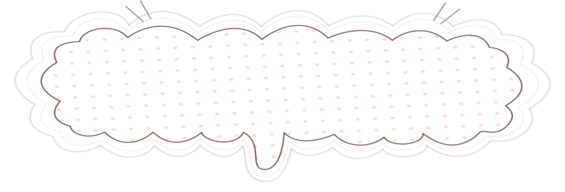
Câu chuyện 2
Hùng đang tập nặn ô tô ở dưới sân thì bác Nga đi chợ về. Bác cho Hùng quả ổi. Không ngần ngại cậu ta xin và ăn luôn. Tối đến Hùng thấy đau bụng dữ dội và bị tiêu chảy. Cậu liền bảo với mẹ. Mẹ đưa Hùng đến bác sĩ để khám.

Slide 15
Câu chuyện 3

Slide 16
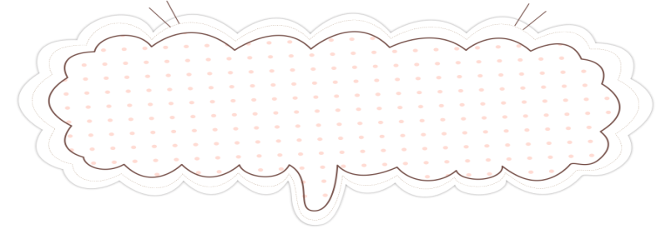
Câu chuyện 3
Hùng đi học về , thấy có mấy khúc mía mẹ vừa mua để trên bàn. Cậu ta dùng răng để xước mía vì cậu thấy răng mình rất khỏe, không bị sâu. Ngày hôm sau, cậu thấy răng đau, lợi sưng phồng lên, không ăn không nói được. Hùng nói với mẹ và mẹ đưa cậu đến nha sĩ để chữa.

Slide 17
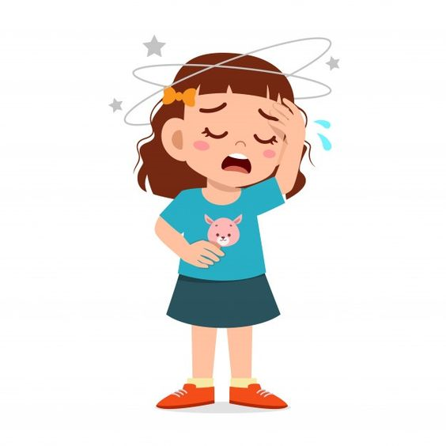
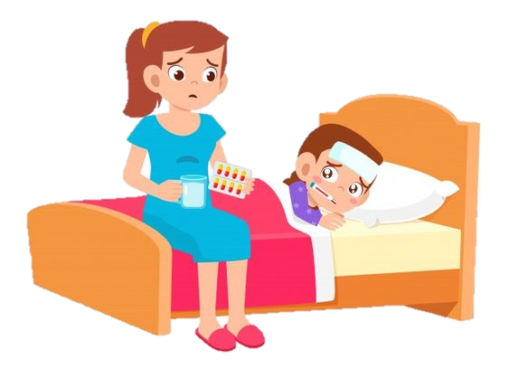
Hoạt động 2: Những biểu hiện khi bị bệnh và cách xử lí

Slide 18
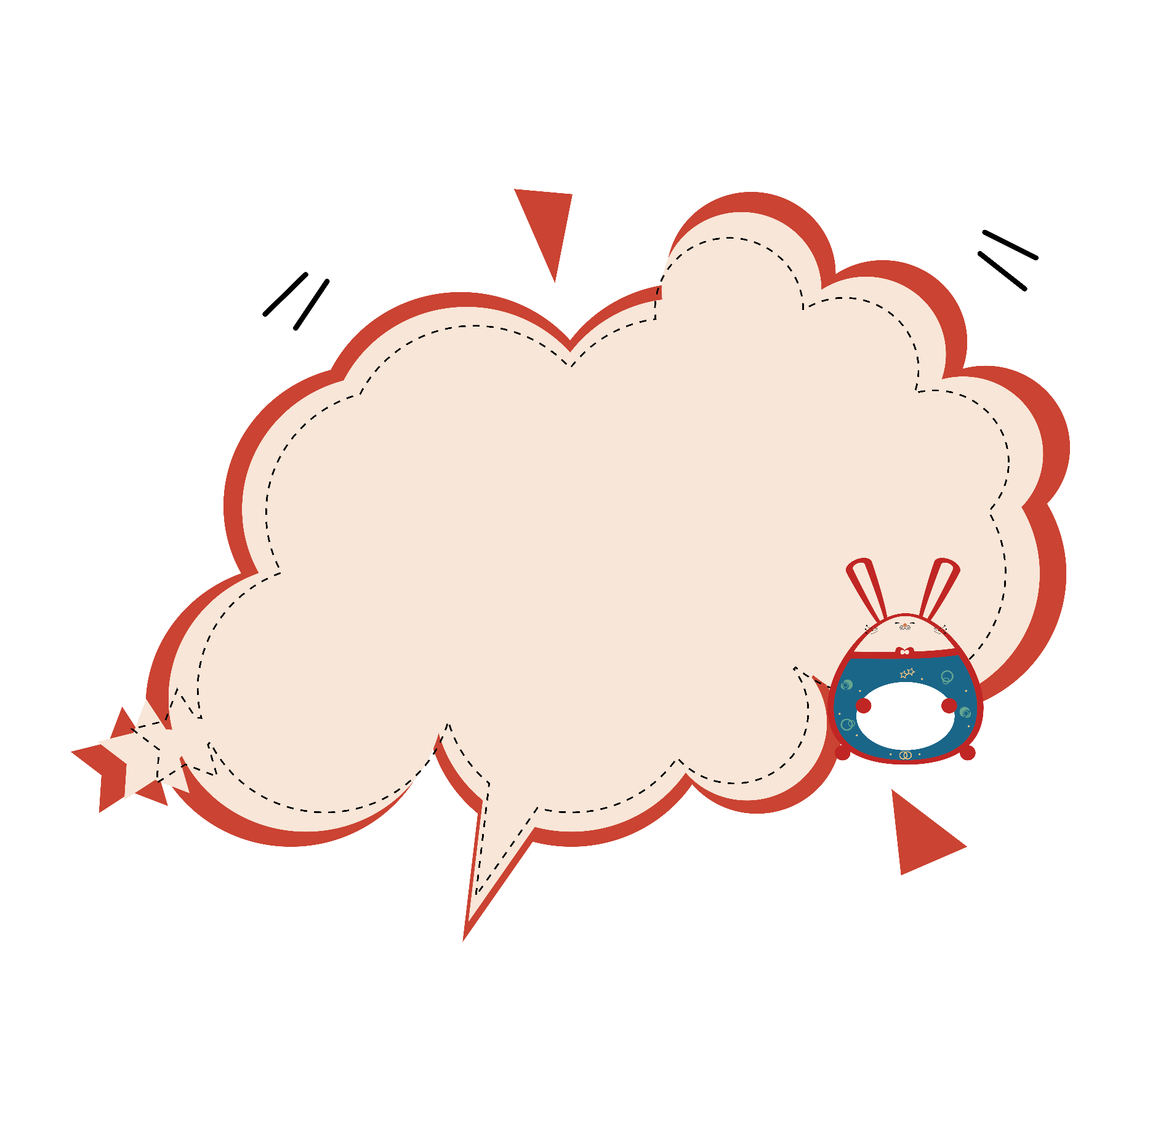
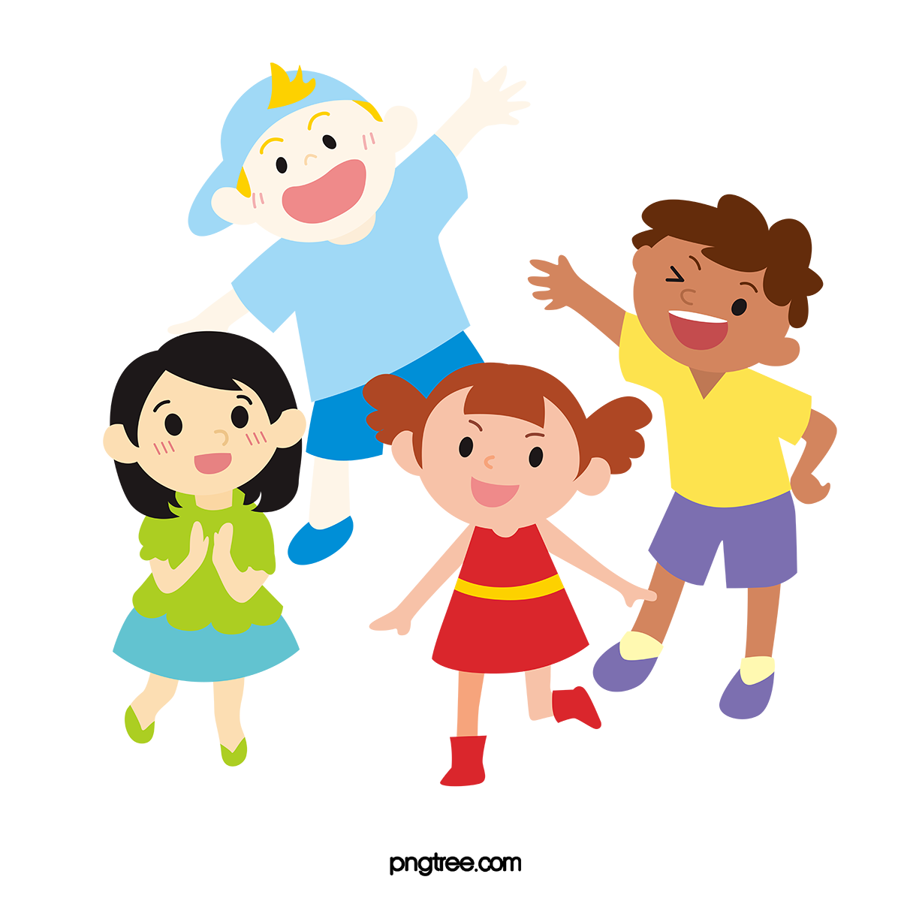
Khi cơ thể khoẻ mạnh bạn cảm thấy thế nào?

Slide 19
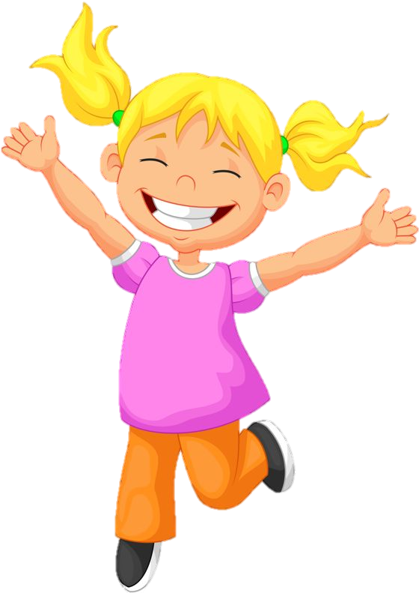
Khi cơ thể khỏe mạnh
Dễ chịu
Sảng khoái
Thoải mái
Năng lượng

Slide 20
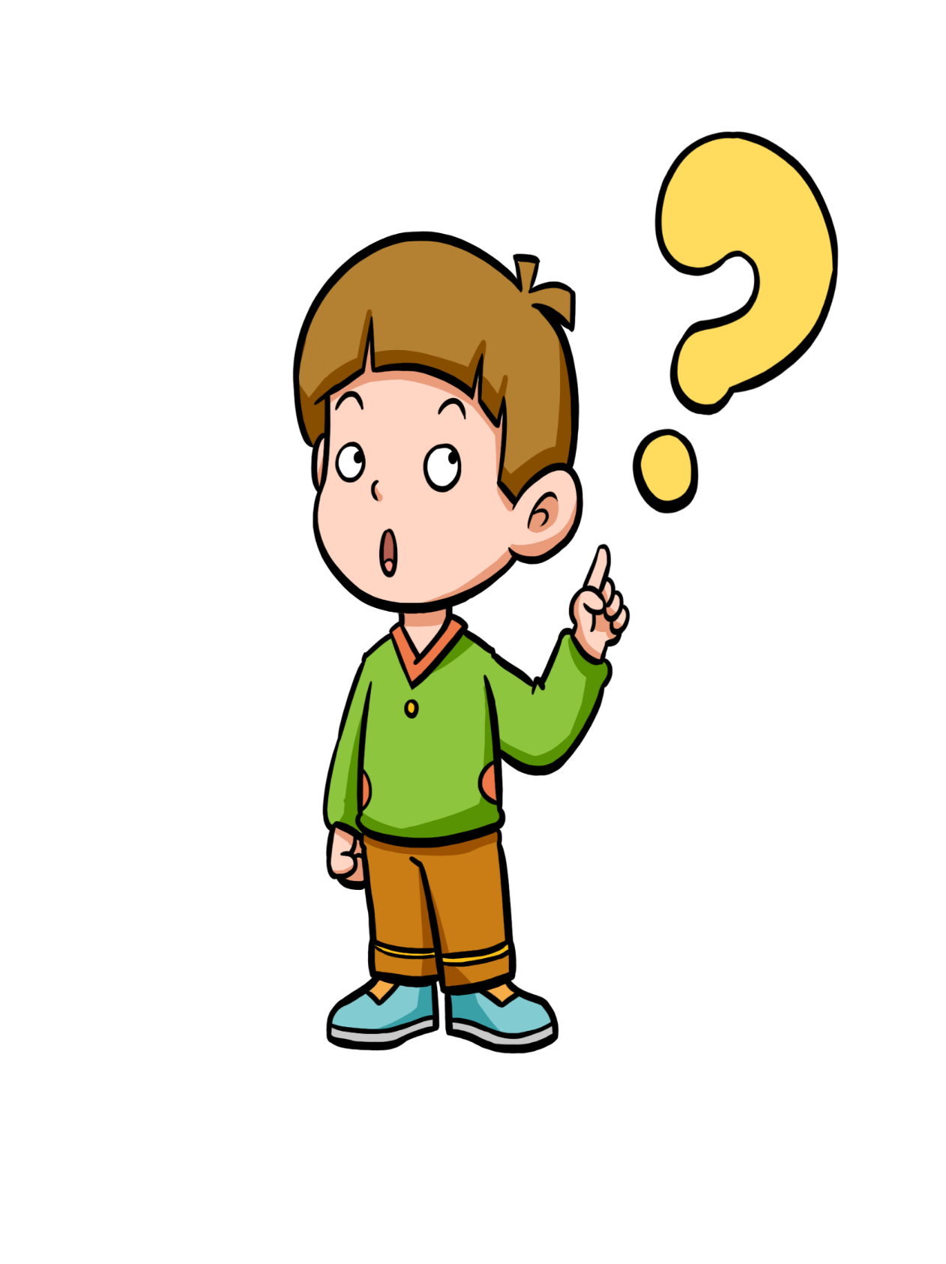
Bạn đã từng mắc bệnh gì?
Khi mắc bệnh bạn cảm thấy thế nào?

Slide 21
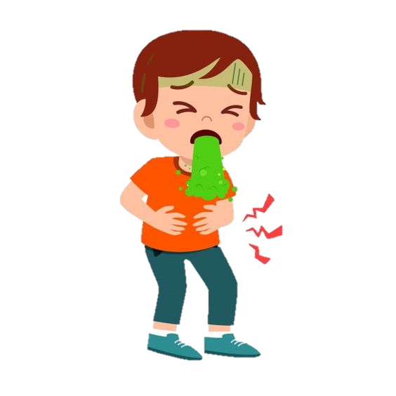
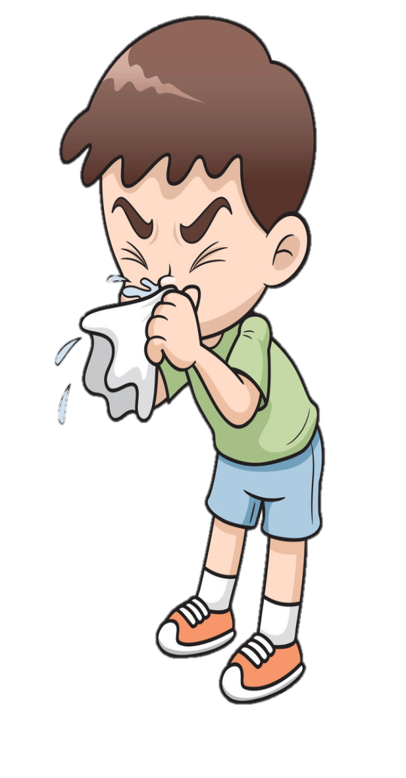
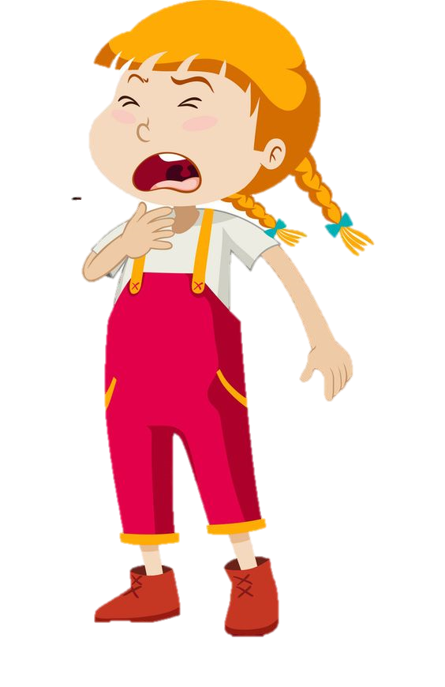
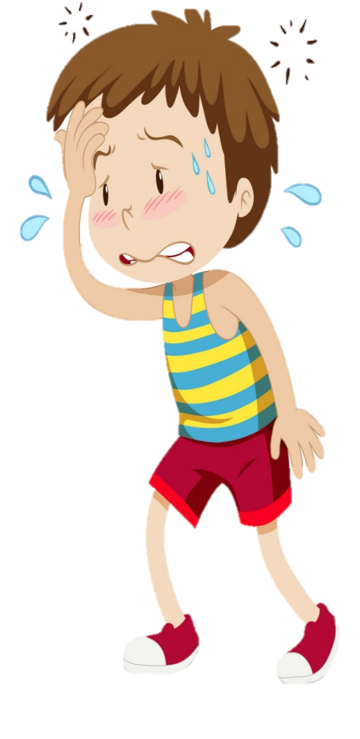
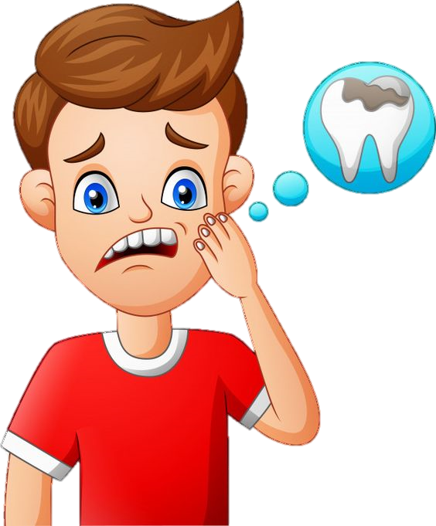
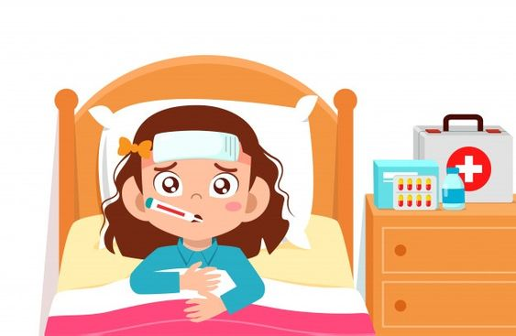

Slide 22
Thứ ngày tháng 11 năm 2021.
Khoa học
Bạn cảm thấy thế nào khi bị bệnh?
(trang 32)
1) Những biểu hiện khi bị bệnh
- Hắt hơi, sổ mũi, chán ăn, mệt mỏi, đau bụng, nôn mửa, tiêu chảy, sốt cao, …

Slide 23
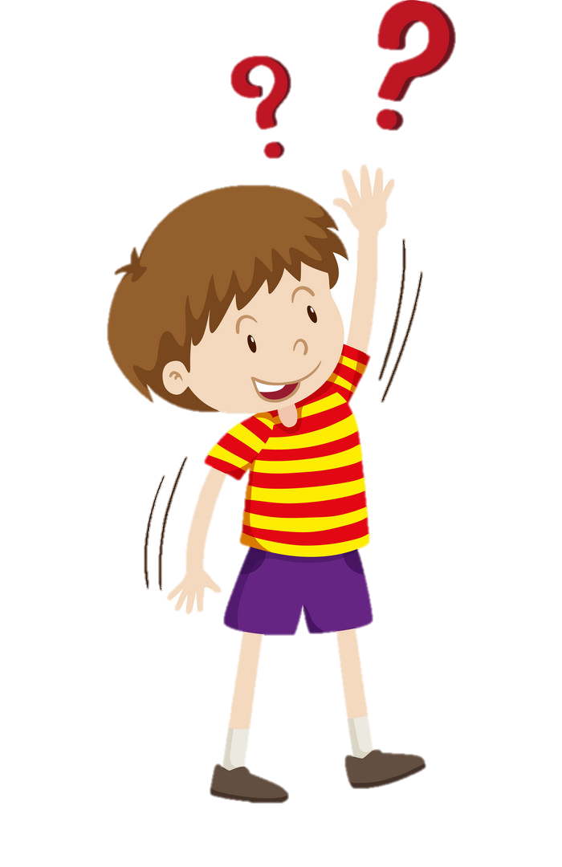
Khi trong người cảm thấy khó chịu, bạn sẽ làm gì?

Slide 24
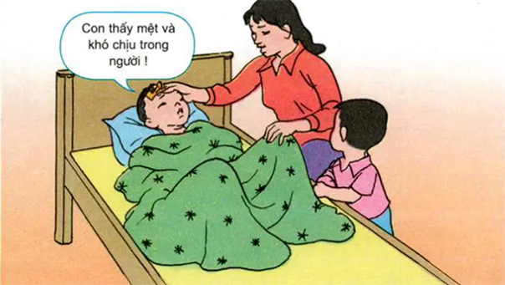

Slide 25
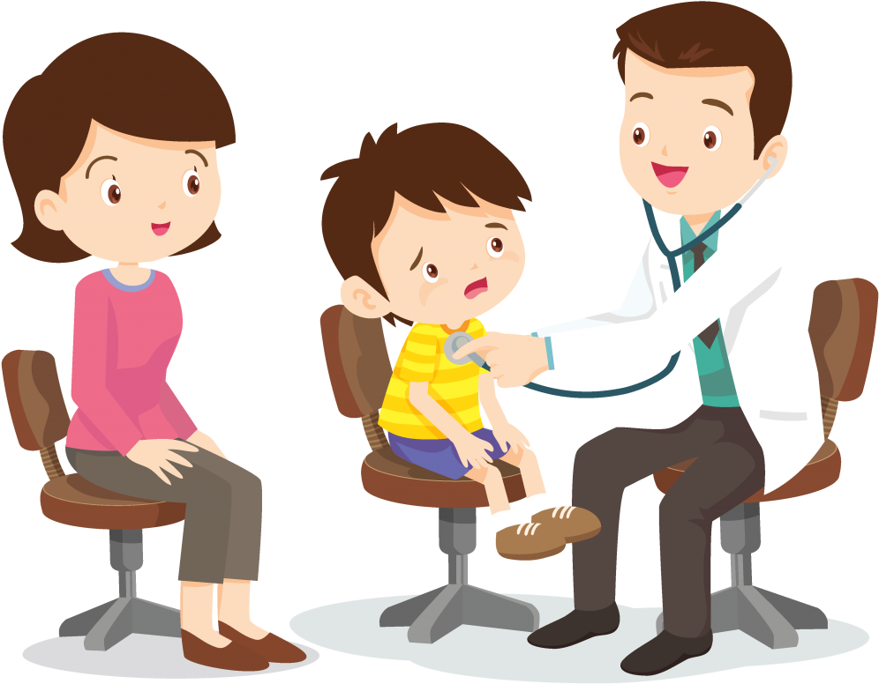
- Khi trong người cảm thấy khó chịu và không bình thường phải báo ngay cho cha mẹ hoặc người lớn biết để kịp thời phát hiện bệnh và chữa trị.

Slide 26
Thứ ngày tháng 11 năm 2021.
Khoa học
Bạn cảm thấy thế nào khi bị bệnh?
(trang 32)
1) Những biểu hiện khi bị bệnh
- Hắt hơi, sổ mũi, chán ăn, mệt mỏi, đau bụng, nôn mửa, tiêu chảy, sốt cao, …
2) Khi bị bệnh cần:
- Báo ngay cho cha mẹ hoặc người lớn biết để kịp thời phát hiện bệnh và chữa trị.

Slide 27
Ghi nhớ
- Khi khoẻ mạnh ta cảm thấy thoải mái, dễ chịu,...
- Khi bị bệnh có thể có những biểu hiện như hắt hơi, sổ mũi, chán ăn, mệt mỏi hoặc đau bụng, nôn mửa, tiêu chảy, sốt cao,…
- Khi trong người cảm thấy khó chịu và không bình thường phải báo ngay cho cha mẹ hoặc người lớn biết để kịp thời phát hiện bệnh và chữa trị.

Slide 29
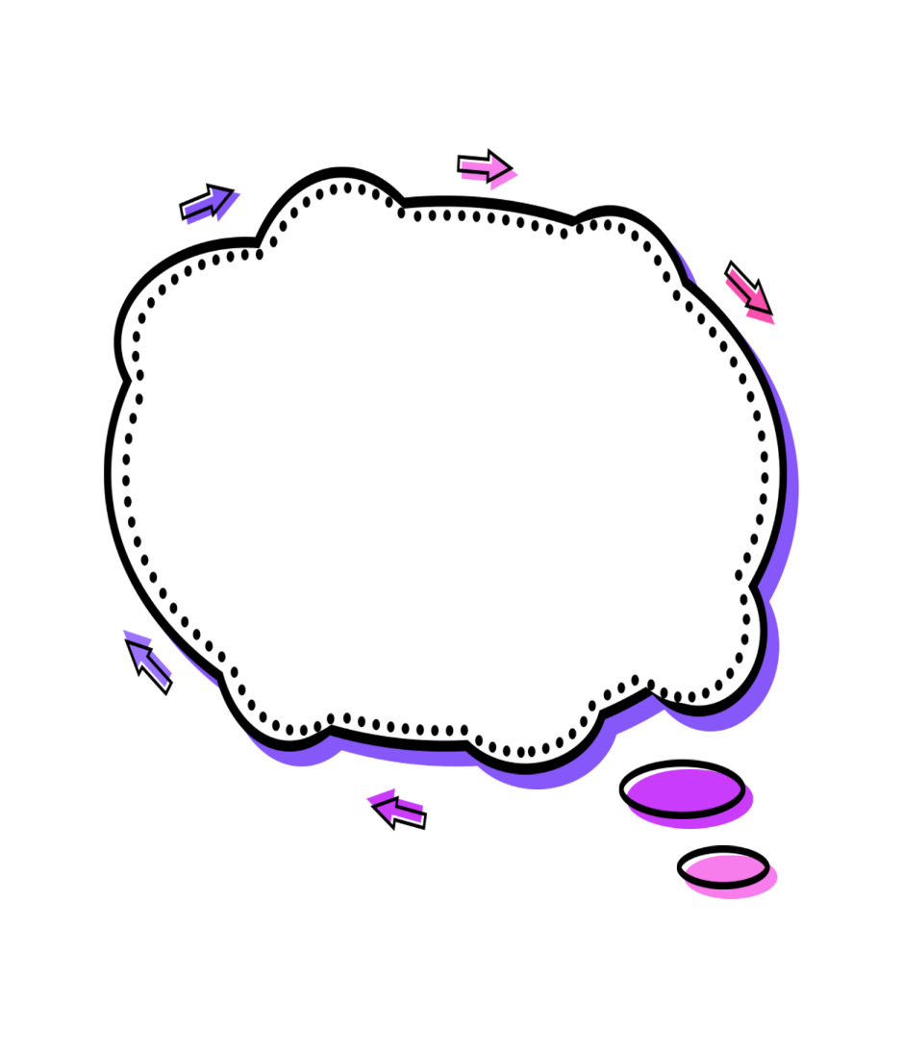
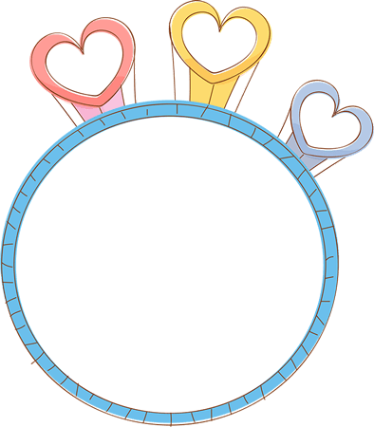
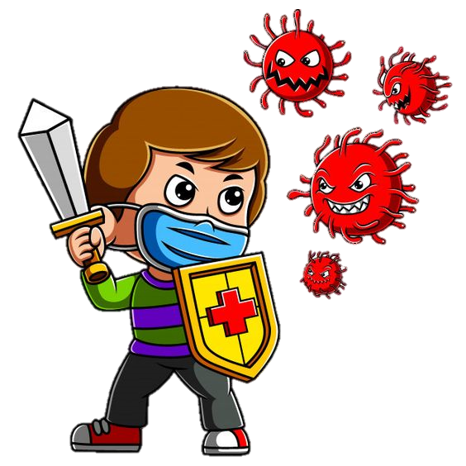
Xử lý
tình huống
Notes:
Nhấn vào các số để đến từng tình huống 1, 2,3,4 .
Cuối cùng bấm vào hình em bé đeo khẩu trang cầm gươm để đến slide dặn dò.

Slide 30
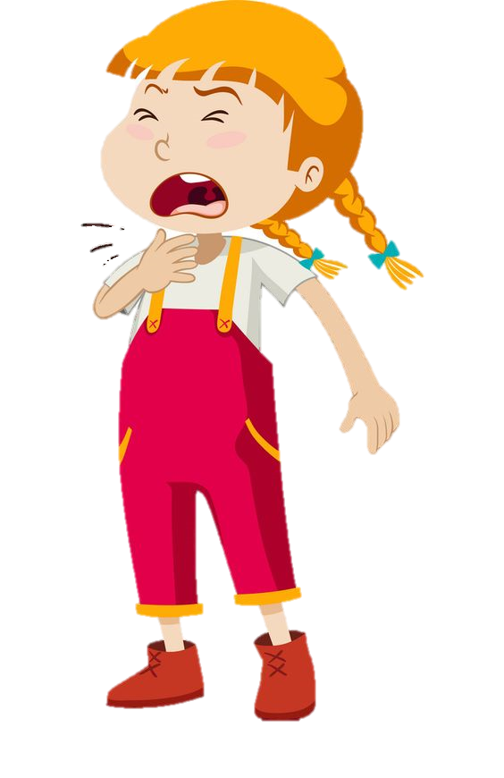
Đi học về An thấy khó thở, ho nhiều và có đờm. Bố mẹ đi về quê ngoại, không có ai ở nhà. Theo em An sẽ làm gì?
Tình huống 1
Notes:
Bấm vào mũi tên màu hồng để quay lại slide có các tình huống 1,2,3,4.
Lần lượt làm tương tự với các tình huống 2,3,4

Slide 31
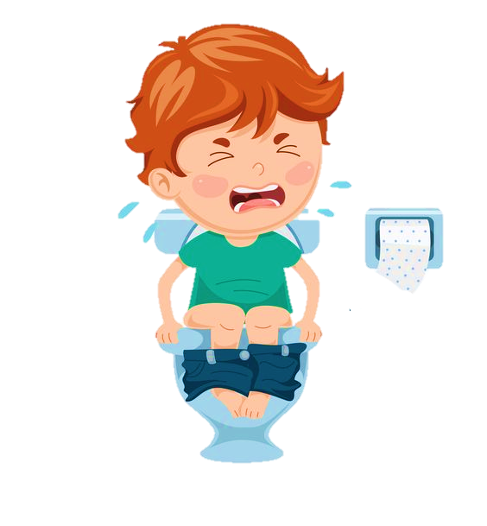
Ở trường, Tí bị đau bụng và đi ngoài nhiều lần. Nếu em là Tí, em sẽ làm gì?
Tình huống 2

Slide 32
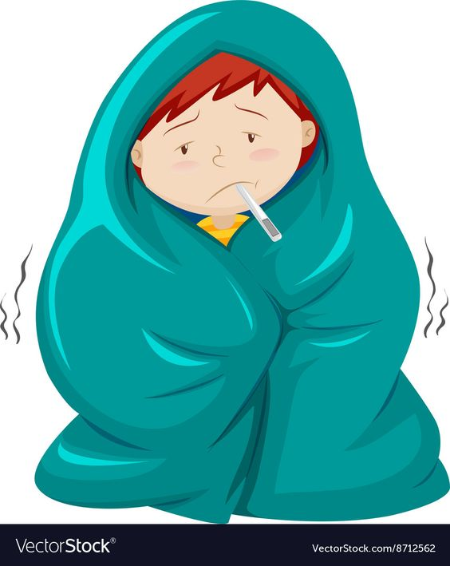
Trong khu phố của Bi, mới phát hiện trường hợp nhà bạn Bo bị F0 (Covid – 19). Mấy hôm trước, Bi có gặp Bo. Nay Bi cảm thấy ớn lạnh và hơi sốt nhẹ. Nếu em là Bi em sẽ làm gì?
Tình huống 3

Slide 33
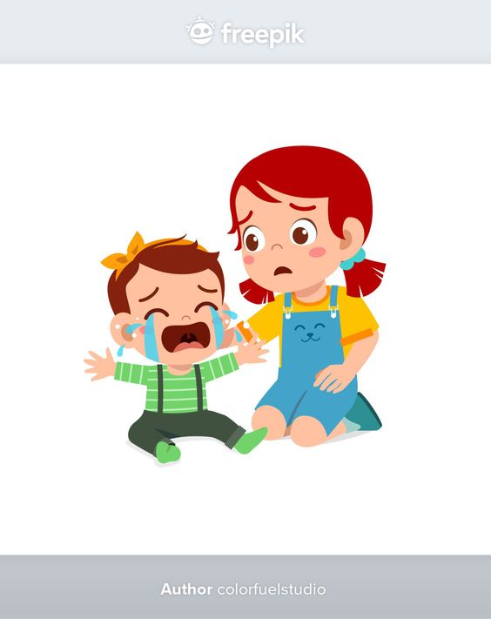
Ti đang chơi với em bé ở nhà. Bỗng em bé khóc to lên, mồ hôi ra nhiều, người và chân tay rất nóng. Bố mẹ đi làm chưa về. Nếu em là Ti, lúc đó em sẽ làm gì?
Tình huống 4

Slide 34
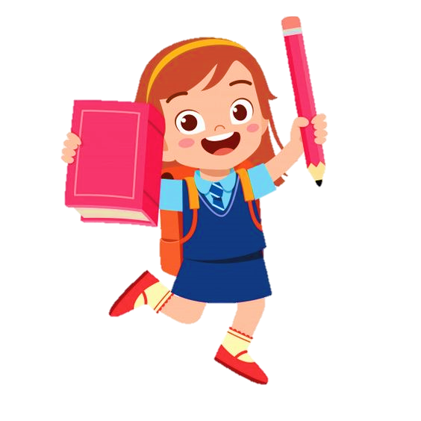
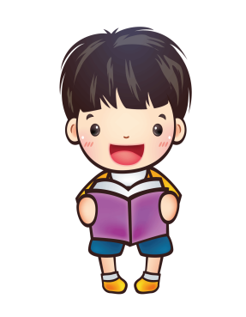
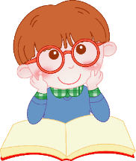
Dặn dò
01
02
Học thuộc ghi nhớ.
Chuẩn bị bài mới.

Slide 35
CHÚC EM
HỌC TỐT

